Slide 1
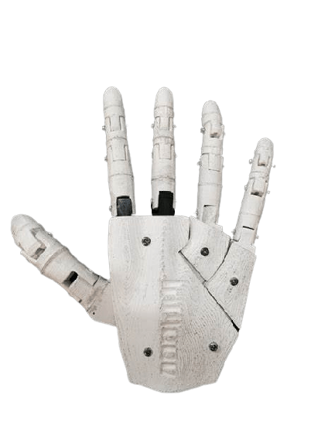
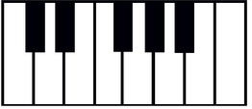
InMoov Hand
Objectif : Jouer du Piano avec InMoov Hand
BHAVSAR Rashmi & BHAVSAR Aakash

Slide 2
Cahier des charges
Trouver un code permettant de jouer au piano.
Assurer le bon fonctionnement du matériel.
Création d’une interface.

Slide 3
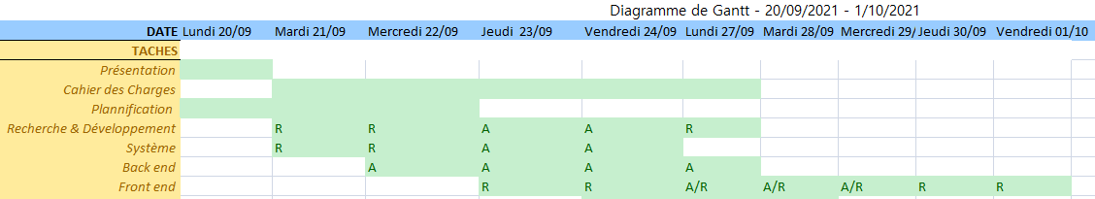
Planification & Répartition

Slide 4
Recherche & Développement
Recherche sur le matériel et son fonctionnement
Développer un code permettant de jouer au piano sous Arduino
Branchement des équipements
Création de l’interface

Slide 5
Problème & Résolution
Alimentation pas assez puissante pour manipuler la main.
Des fils défectueux

